Slide 1
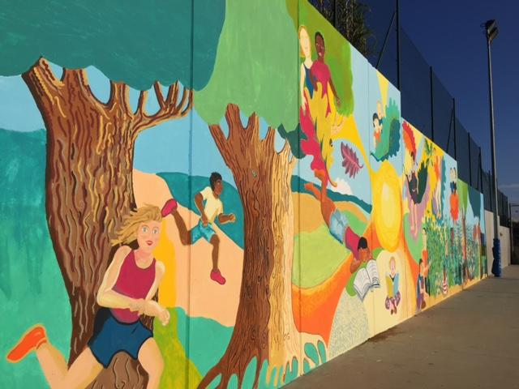
Benvinguts a l’aula dels ALUMNES DE 4t B

Slide 2
TOTA LA INFORMACIÓ QUE DONAREM AVUI
I LA PROGRAMACIÓ QUE REALITZAREM ÉS A CURT TERMINI I POT ANAR VARIANT SEGONS LES INSTRUCCIONS QUE ANEM REBENT DEL DEPARTAMENT DE SALUT I DEL DEPARTAMENT D’EDUCACIÓ.

Slide 3
LES MESTRES
Tutora 4t B: Meritxell Campeny
Cristina del Río
Especialistes : Ramón Pérez / Saray Moya
Lidia Bermúdez /Emma Codina
meritxellcampeny@roureda.cat
cristinadelrio@roureda.cat
ramonperez@roureda.cat
saraymoya@roureda.cat
lidiabermudez@roureda.cat
emmacodina@roureda.cat

Slide 4
ENTRADES I SORTIDES
Entrarem i sortirem per l’entrada principal (porta gran exterior).
Entrades: 9:05h i 15:05h.
Sortides: 12:35h i 16:35h.
MÀXIMA PUNTUALITAT EN LES ENTRADES I SORTIDES PER EVITAR AGLOMERACIONS I PODER MANTENIR LES DISTÀNCIES DE SEGURETAT RECOMANADES.
La mestra serà qui surti a buscar els alumnes i qui els treurà. Entraran en fila (4t B línia vermella). Les famílies també esperaran a fora, en un espai marcat.
A les entrades i a les sortides, no es podrà parlar amb el tutor, utilitzeu els canals per qualsevol dubte, consulta o urgència: telèfon, agenda, correu electrònic del centre.
En cas de pluja, no hi haurà modificacions en les entrades i sortides. Cal venir preparats per aquests casos amb una capelina, botes d’aigua, paraigües...

Slide 5
MESURES DE SEGURETAT A L’ESCOLA
Els grups seran estables i no es barrejaran.
Patis: cada cicle sortirà a una franja horària diferent i cada grup tindrà un espai delimitat.
Ventilació constant.
Gel hidroalcohòlic a les files d’entrada.
Telèfons actualitzats (i més d’un) per trucar en el cas que un alumne tingui febre. L’escola enviarà un formulari perquè cada família pugui complementar amb tots els telèfons possibles.
SERÀ NECESSARI PORTAR UNA RONYONERA O SIMILAR PER GUARDAR LA MASCARETA SEMPRE QUE SIGUI NECESSARI.
Caldrà que portin mascaretes de recanvi.

Slide 6
ACTUACIÓ EN CAS DE SIMPTOMATOLOGIA SUSCEPTIBLE DE COVID Si es presenta la sospita de que un/a alumne/a, presenta símptomes compatibles amb la COVID-19: - Es portarà al despatx de reunions de la direcció. - La persona que l’acompanya s’haurà de desinfectar a consciència les mans i equipar-se amb l’equip EPI. - A l’alumne/a que presenta símptomes se li posarà una mascareta quirúrgica (de l’equip d’EPI facilitat pel DEGC), se li desinfectarà les mans i se li posarà guants. - La direcció del centre es posarà en contacte amb la família per tal de que vingui a buscar l’infant el més aviat possible (termini màxim, 1h). Si el nen o nena amb símptomes presenta un quadre greu: febre molt alta o dificultats respiratòries, també ens posarem en contacte amb el 061. La família és l’encarregada de contactar amb el seu CAP de referència per valorar la situació i fer les actuacions necessàries.

Slide 7
EN CAS DE CONFINAMENT
Portar de casa una bossa per tenir-la preparada als penjadors per agafar-ho tot en cas de confinament.
En cas de confinament, el contacte amb els alumnes serà diari amb videotrucades a través del Meet.
Les activitats seran avaluables i s’avançarà matèria.
Les famílies que tinguin més problemes per entendre i treballar amb el classroom o amb el funcionament del MEET poden comunicar-ho a la mestra i es facilitarà uns tutorials per ajudar-los.

Slide 8
COM TREBALLEM?
Aquest any es recuperen les especialitats: educació física, música i anglès
El dia d’educació física és el divendres a la tarda
El dia de música és el dimarts
Els dies d’anglès son els dilluns i divendres
Arts and crafts es fa en anglès.
Prioritzem un enfoc globalitzat prioritzant:
APRENENTATGE AUTÒNOM
APRENENTATGE DIGITAL
ACCIÓ TUTORIAL
GESTIÓ DE LES EMOCIONS
TAC: desdoblament mig grup. Setmanalment tindran una tasca setmanal relacionada amb allò que hem treballat a l’aula. El correu de l’escola és únicament per ús escolar.
Hora de biblioteca. Biblioteca d’aula.
Plans lectors
LVA
Racons Matemàtics
Aprenentatge cooperatiu

Slide 9
WEB DE L’ESCOLA
http://escolaroureda.wix.com/escola-roureda
Entreu al nostre bloc
Criteris d’avaluació
Competències transversals

Slide 10
AGENDA
Fomentar l’ús de l’agenda
Mitjà de comunicació principal mestre /família.
Conté informació important per la família.
Eina bàsica per l’alumne:
ORGANITZACIÓ
PLANIFICACIÓ
Cal justificar les absències per escrit.

Slide 11
ALTRES INFORMACIONS
-Informeu a la tutora de qui utilitzarà el menjador i el transport.
-Si heu canviat d’adreça o número de telèfon/ correu electrònic AVISEU A LA TUTORA
(AQUEST ANY CALDRÀ MÉS D’UN NÚMERO DE TELÈFON)
-A partir de 3r poden marxar sols si estan autoritzats. Es va enviar full per autoritzar per la TPV.

Slide 12
CAL PORTAR NOMÉS EL MATERIAL QUE CONSTA A LA LLISTA
- Motxilla
- Carmanyola per l’esmorzar
- Ampolla d’aigua diària
- Mascareta de recanvi (marcades amb el nom)
- Bata o samarreta per plàstica
- Capsa de mocadors de paper
- 1 paquet de tovalloletes humides - - - 2 Rotllos de paper per les mans.
- Estoig
- Carmanyola per guardar material
- Ronyonera o moneder, bossa, etc. amb anella.
Llibreta Din A5 (Plaer per escriure)
-L’agenda, llibretes, carpetes, carpesans... seran facilitades per
l’escola a l’inici del curs.
TOT EL MATERIAL HA D’ESTAR MARCAT AMB EL NOM
El dia d'Educació Física tots els infants han de portar: xandall, bambes i un necesser amb una tovallola petita i una samarreta de recanvi.

Slide 13
IMPORTANT!!!
Abans del dia 13 de setembre cal haver fet el pagament de material i reutilització o haver parlat per telèfon amb l’equip directiu.

Slide 14
DEURES
Aquest curs s’enduran deures quan no hagin acabat les tasques previstes a la classe o considerem necessari reforçar alguns dels continguts treballats.
També hi haurà tasques digitals per fer a casa.

Slide 15
UNA TASCA IMPORTANT: LLEGIR CADA DIA PER MILLORAR LA VELOCITAT LECTORA I LA COMPRENSIÓ.

Slide 16
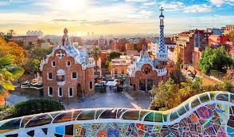
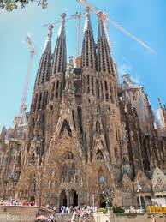
PLÀSTICA: “Gaudí”
Continuarem treballant en anglès (Arts and Craft).

Slide 17
AVALUACIÓ
L’AVALUACIÓ DE LES ÀREES ES FA D’ACORD AMB ELS CRITERIS PENJATS A LA WEB DE L’ESCOLA, PERÒ CAL TENIR EN COMPTE QUE ELS DEURES SÓN UN PERCENTATGE DE LA NOTA FINAL DE TRIMESTRE I DE CICLE.
-S’AVALUA EL MEDI PER SEPARAT ( SOCIAL I NATURAL) I TAMBÉ S’AVALUA L’ÀREA DE VALORS, EN CANVI LA NOTA DE MÚSICA I PLÀSTICA ÉS CONJUNTA.
TRES INFORMES, UN PER TRIMESTRE
NOMENCLATURES DE LES NOTES: ASSOLIMENT EXCEL·LENT- AE (9-10) ASSOLIMENT NOTABLE- AN (7-8) ASSOLIMENT SATISFACTORI- AS (5-6) NO ASSOLIMENT- NA (4,3,2,1,0)

Slide 18
SORTIDES
Es realitzaran en funció de la situació sanitària.
1r trimestre:
Museu Dalí (enquestes alumnes)
Teatre Clavé
La Roureda
2n trimestre:
Mercabarna
Teatre en anglès a l’escola
3r trimestre:
Colònies
Cantània- Auditori de Barcelona
Sortida al riu
FAMÍLIES ACOMPANYANTS
Aquest curs es permet que ens acompanyin famílies a les sortides. Aquestes, però, cal que:
Tinguin pauta doble de vacunació posada.
Siguin membres de l’AMPA

Slide 19
INFORMACIONS DIVERSES
- ATENCIÓ A LES FAMÍLIES: entrevistes i resposta als emails. L’agenda és el principal mitjà de comunicació (Dimarts de 12:30 a 13:30 ONLINE).
ANIVERSARIS ( No es podrà dur esmorzars).
DELEGATS ( 1 per classe).
A la TPV teniu diferents autoritzacions per signar.
El menjador escolar, acollida matinal i extraescolars, es regeixen per la mateixa normativa que la de l’escola i s’hauran de complir les normes.
Les famílies no podran entrar a l’escola en aquests serveis.
A l’acollida s’obrirà la porta a les 8:00h i a les 8:30h, fora d’aquest horari no podrà entrar cap infant.

Slide 20
PRECS I PREGUNTES.
Algunes coses poden canviar en funció del moment, però us mantindrem sempre informades i agraïm per endavant la vostra col.laboració.
Gràcies.

